Slide 1
天干物燥，如何火场求生
MindShow.fun
2024-03-08

Slide 2
CONTENTS
危机降临
应对火灾
如何安全逃生
求生关键
逃生常识
自救小贴士
火场求生实例
总结与展望

Slide 3
01
危机降临

Slide 4

危机降临
火势凶猛： 灼热的烈焰向你袭来。面对火势，冷静观察周围环境，并尽快做出反应。
紧急逃生： 火势蔓延迅速，时不我待，需要尽早逃离火场。

Slide 5

火势凶猛
打开通风设施: 打开窗户和门，以增加空气的流通。
寻找避难点: 迅速寻找安全的避难地点，尽量避开火源和浓烟。
保持冷静: 火场内保持冷静，减少惊慌情绪的影响，有利于做出正确判断。

Slide 6


紧急逃生
蹲低行动: 蹲低行走以避开浓烟，减少吸入有害气体的机会。
优先逃生: 优先保障老人、儿童和体弱者的安全，协助他们逃生。
紧急撤离: 迅速撤离火场，利用最短的时间找到安全出口。

Slide 7
02
应对火灾

Slide 8

应对火灾
消防设备： 正确使用消防器材对付初起火情，做到心中有数。
紧急求生： 火势剧烈时，寻找建筑物内的紧急避生措施。

Slide 9

消防设备
紧急报警: 火情初起时，用手持灭火器时先拨打火警电话，报警求助。
有效喷洒: 将消防器材的雾状雾流对准火点，进行喷射灭火，并注意灭火器距离。
正确操作: 对准火源，拉下安全销，持枪姿势，利用“四个动作”灭火。

Slide 10


紧急求生
湿毛巾捂口: 用湿毛巾捂住口鼻作呼吸保护。
沿墙摸索: 沿着墙壁摸索前进，以保持方向和减少烟气对视线的阻碍。
迅速逃生: 确定安全的逃生通道，尽快撤离危险区域。

Slide 11
03
如何安全逃生

Slide 12

如何安全逃生
逃生技巧： 掌握科学的逃生技巧，提高自救能力。
避难点选择： 在火场逃生时，合理选择避难点，保障人身安全。

Slide 13
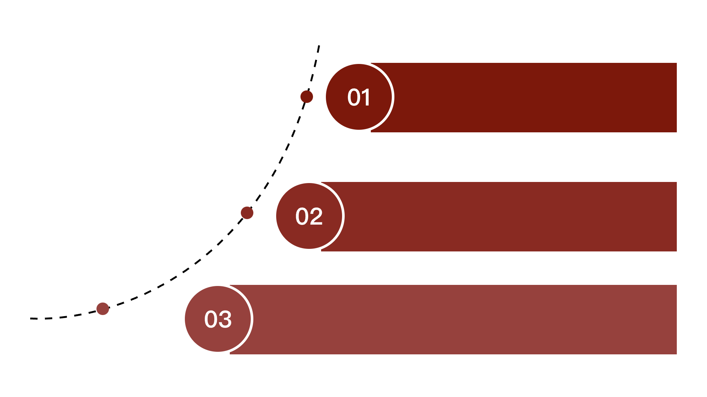
逃生技巧
低姿体: 低姿体沿墙而行，防止腰部和胸部吸入大量烟气。
湿毛巾保护: 用湿毛巾、衣物等遮住口鼻，减少烟尘的侵害。
快速逃生: 找准逃生通道，沿着安全通道快速逃生。

Slide 14


避难点选择
疏散通道: 选择宽敞明亮的疏散通道，避免选择狭窄易堵塞的出口。
户外疗法: 逃生时尽量选择户外通道，避免过于拥挤的楼梯间。
灭火设备附近: 接近灭火器材设备或消防栓处，以便应急时得到帮助。

Slide 15
04
求生关键

Slide 16

求生关键
沉着冷静： 面对危险火场，保持冷静和果断的心态。
逃生技能： 掌握正确的逃生技巧，提高自救能力。

Slide 17

冷静应对: 火场内务必保持冷静，尽量稳定情绪。
果敢行动: 能爆发事故时，果断决策，并尽快逃生。

Slide 18
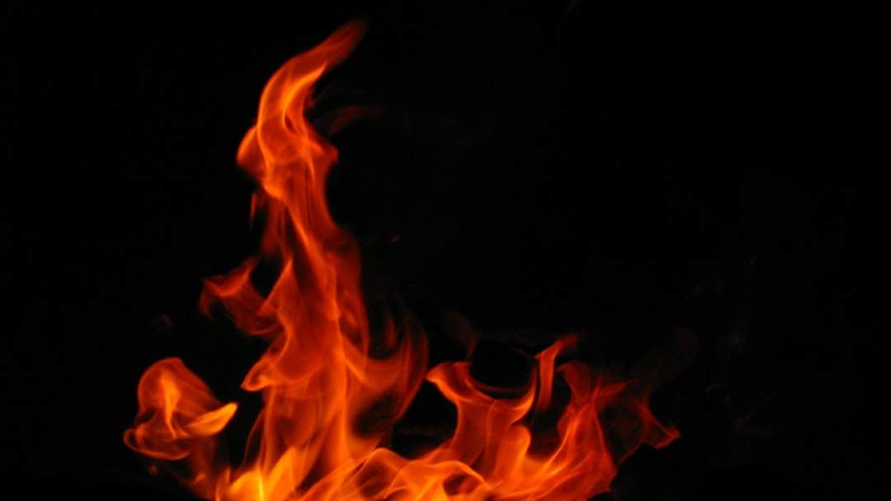

逃生技能
心理准备: 养成随时应对危险的意识和习惯，时刻做好逃生准备。
实战演练: 学习和熟悉正确的逃生技巧，培养应对危险的能力。

Slide 19
05
逃生常识

Slide 20

逃生常识
火场隐患： 了解火场逃生的常见隐患，及时做好预防。
安全预案： 制定家庭火灾逃生预案，提前预防和应对火灾。

Slide 21

火场隐患
电源切断: 逃生前及时切断家庭电源，避免火灾扩大。
安全逃生: 火场逃生时保持头部略低，尽量减少吸入烟尘。
阻燃材料: 家中装修时，选择阻燃材料，以减少火灾危害。

Slide 22

安全预案
事前规划: 制定并学习家庭火灾逃生预案，提前培训家人逃生技能。
火警预警: 安装火灾预警设备，保障火灾发生时得到及时报警。

Slide 23
06
自救小贴士

Slide 24
自救小贴士
身体保护： 火场逃生时，注意保护身体避免伤害。

Slide 25

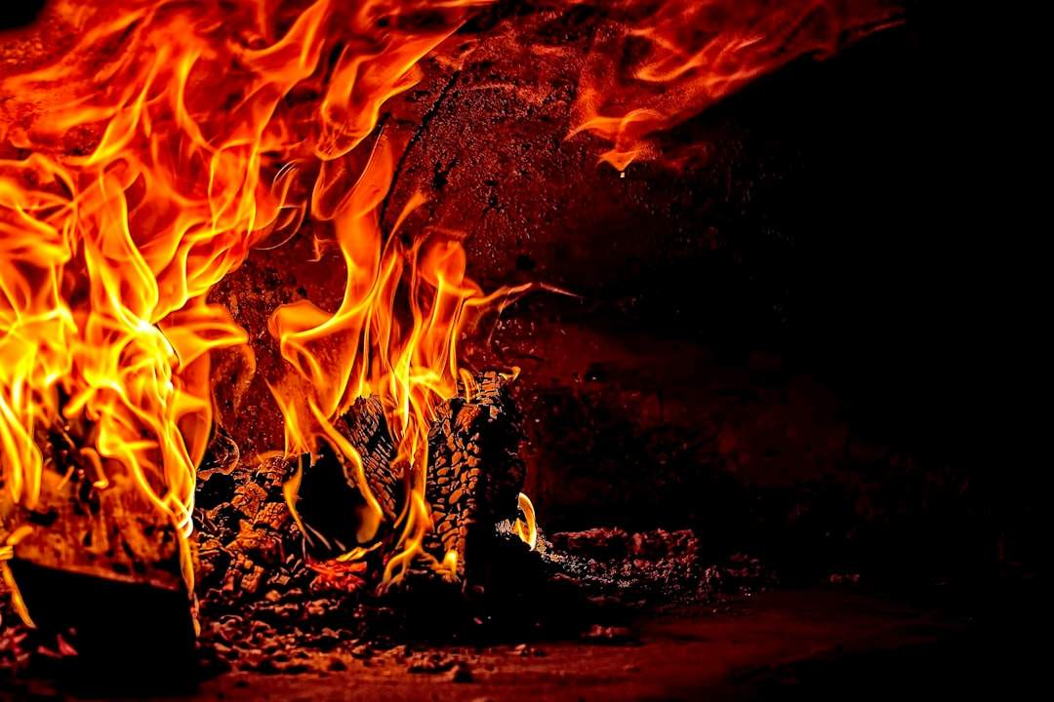
身体保护
湿毛巾防护: 用湿毛巾包裹口鼻，降低烟气对呼吸道的伤害。
躲避烟雾: 尽量避免直接吸入烟雾，减少对身体的损害。

Slide 26
07
火场求生实例

Slide 27
火场求生实例
事故回放： 案例分析，总结火场求生的关键要点。
火场救援： 消防人员救援案例，展示他们的英勇事迹。

Slide 28
事故回放
迅速逃生: 遇火场时，迅速寻找合适逃生出口，迅速逃生。
冷静应对: 保持冷静，果断行动，按照逃生技巧妥善逃生。

Slide 29
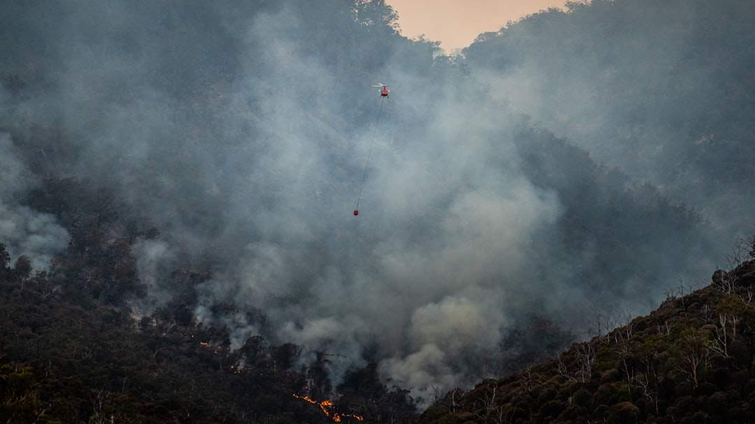
火场救援
消防救援: 展示消防人员的救援工作，展现他们的职业精神和专业素养。
生命英雄: 对消防人员的救援行为致敬，向他们致敬。

Slide 30
08
总结与展望

Slide 31

总结与展望
总结回顾： 总结火灾逃生的常见技巧，以案例为例总结经验。
未来展望： 展望未来，提出火灾逃生方面的改进建议。

Slide 32

总结回顾
逃生技巧: 提炼逃生要点，总结逃生技巧，为日常生活中的火场逃生提供参考。
经验教训: 分析火灾案例，总结经验教训，提高火场逃生的技能。

Slide 33

未来展望
防火建议: 提出建议，改进和完善日常生活中的防火防灾设施和措施。
互助合作: 倡导社会互助合作，共同构建更加安全的防火环境。

Slide 34
THE END
THANKS

Slide 35
版权声明：
此模板的版权，归MindShow.fun所有。
个人商用需要高级会员，普通用户只限个人学习使用。
如需企业商用授权，请联系MindShow.fun购买企业版。
PPT中所用字体下载："Noto Sans SC", "Noto Sans KR"
https://www.aliyundrive.com/s/Q1VAkGau9PE

